Slide 1
零信任网络安全

Slide 2
目录
01 网络安全的地位
02 网络空间面对的威胁
03 主流安全产品
04 零信任发展历程
05 零信任领域典型厂商
06 零信任SDP体系形态
07 零信任AI大数据态势感知
08 零信任SDP应用场景
09 零信任安全Q&A

Slide 3
网络安全的地位
PART
01

Slide 4


习近平同志指出，网络安全和信息化是一体之两翼、驱动之双轮
以安全保发展、以发展促安全
落实网络安全责任制，提升网络安全保障能力。网络安全牵一发而动全身，直接影响经济社会稳定运行，事关人民群众切身利益。当前，以5G网络、数据中心、区块链、物联网等为代表的“新基建”加速发展，对网络安全提出了新的挑战。
“
没有网络安全就没有国家安全，没有信息化就没有现代化。
网络安全不仅仅涉及信息战，“还涉及舆论、公共关系、技术，更涉及公共安全。”中央网络安全和信息化领导小组的成立，意味着网络安全已经上升到中国的国家安全战略层面。

Slide 5


网络空间安全是一场全新的复杂的战争
中央网信办
国家发改委
国家公安部
国家工信部
国家保密局
国家安全局
……
美国在2003年2月将信息安全提升到国家战略，2009年5月份奥巴马将网络安全问题提上政府议程。
成立国安委，把网络安全列入国家安全高度
网络安全和信息化小组成立，亲自任组长
网络安全法
等级保护
信息化规划
分级保护
数据保护法
网络空间安全已经成为国际化竞争的焦点

Slide 6
网络空间面对的威胁
PART
02
病毒
木马
漏洞
攻防

Slide 7
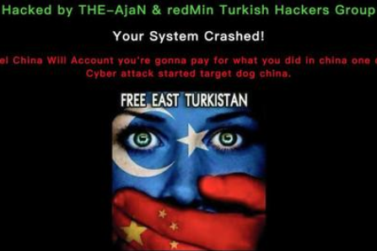

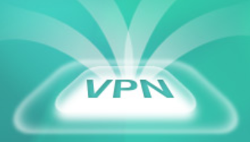
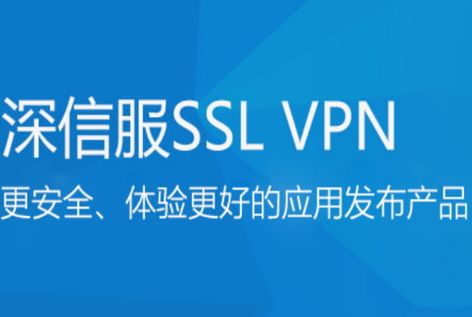


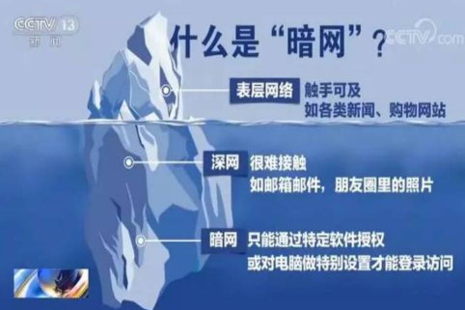







2020网络安全事件
2020年2月，在中国境内疫情期间，境外多个国家和地区对中国发动网络攻击，越南“海莲花”黑客组织利用疫情话题攻击我国政府机构，窃取情报。
2020年3月，有用户发现5.38亿条新浪微博用户信息在暗网出售，其中1.72亿条有账户基本信息，包括用户身份证号、手机号、密码、生日等私密信息。
2020年5月7日，无锡市公安局召开新闻通气会，发布破获全国首起“暗网”平台案件。男子王某在“暗网”上搭建淫秽网站、注册会员达60506名，简直是低配版“N号房”。
2020年1月21日，土耳其黑客组织图兰军宣称第二天下午三点对中国站点发起攻击，在1个月内攻击篡改了至少一百多个中国网站。
2020年3月26日Github和京东等多家网站由于中间人攻击无法正常访问，出现大面积网络劫持事件。
2020年4月，中国在意大利、英国、巴基斯坦、以色列等多达19个国家的驻外机构的VPN系统遭到攻击，黑客攻击了约200个VPN服务器并注入恶意软件，大量数据泄密。
2020年4月，ZOOM云存储空间中15000个视频被任意观看，超50万个ZOOM账户泄露在暗网出售，受漏洞影响zoom市值迅速蒸发58亿美元。
2020年2月，美国天然气管道运营商在遭到勒索软件攻击后关闭压缩设施达两天之久。据悉，攻击始于钓鱼软件内的恶意链接，攻击者从IT网络渗透到作业OT网络，并植入勒索软件。
2020年4月6日，NN黑客组织宣布利用SQL注入、代码执行、特权升级等多种方式，成功入侵了意大利电子邮件服务商Email.it，并在推特上发布数据出售的暗网地址。
2020年5月，黑客组织攻击了明尼阿波利斯市警察局和芝加哥警察广播电台，曝光2016年的法庭文件披露了特朗普在纽约party上强奸13岁少女并威胁受害者保持沉默。
2020年6月，中国台湾发生重大个人数据泄露事件，84%公民信息出现在暗网，目前中国台湾人口为2380万人，这差不多意味着全体台湾人民的个人数据都遭到了泄露。
2020年4月，葡萄牙跨国能源公司EDP（Energias de Portugal）遭到勒索软件攻击。攻击者获取EDP公司10TB的敏感数据文件，并且索要了1580的比特币赎金（折合约1090万美元/990万欧元）

Slide 8
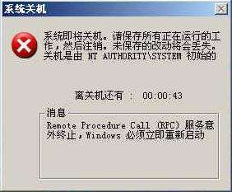
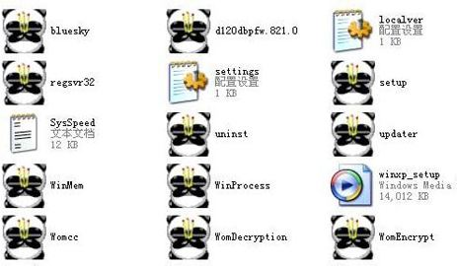
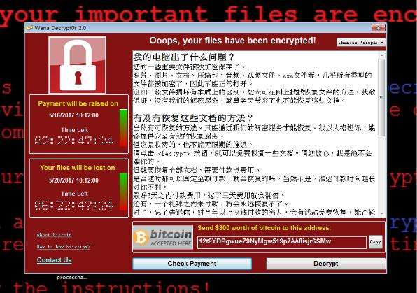
病毒
冲击波
熊猫烧香
历史上影响力最大的病毒
全知科技：方兴
微软RPC漏洞，发送TCP报文序列
国内知名度最高
蠕虫病毒
永恒之蓝
全球影响最大的勒索病毒
影子经纪人Shadow Brokers公布
军用攻击武器，方程式组织(NSA)的漏洞攻击武器
加密文件并勒索比特币

Slide 9
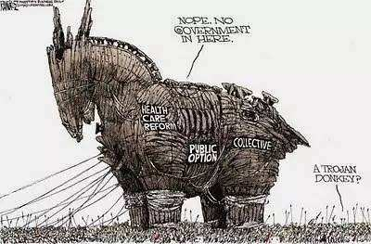

木马
“木马病毒”（Trojan）属于计算机病毒的一个子分类，除了木马病毒以外还有“后门病毒”、“蠕虫病毒”
病毒以破坏为主，木马以潜伏并伺机获得经济利益为主
Notes:
2010年：零信任安全最早由著名研究机构Forrester的首席分析师约翰.金德维(JohnKindervag)提出。
2011年～2017年：谷歌历时7年完成BeyondCorp项目落地。从2014年12月起，Google发表了6篇BeyondCorp相关的论文，全面介绍BeyondCorp的架构、设计部署以及用户体验等。
2017年：业界厂商大力推进零信任，包括微软、亚马逊、思科、奇安信、易安联等。
2019年至今：中央部委、国家机关、中大型企业开始探索实践零信任安全架构，多个零信任安全项目落地。
前面讲到零信任既然是一个安全理念，那需要通过什么技术手段去实现它呢？接下来就和大家分享下实现零信任的三种架构。

Slide 10
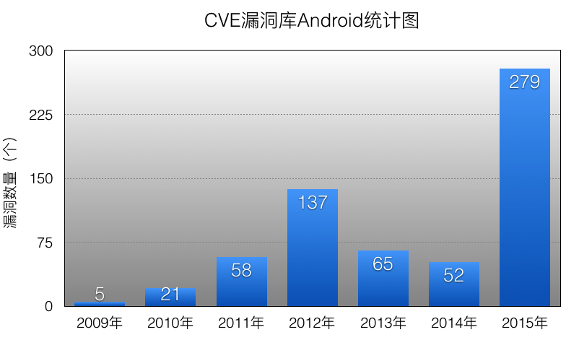
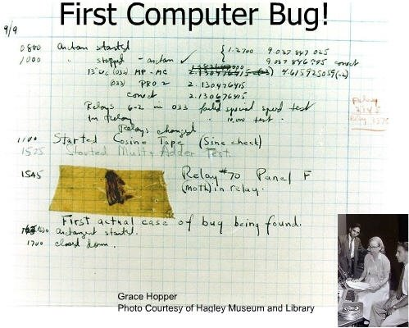
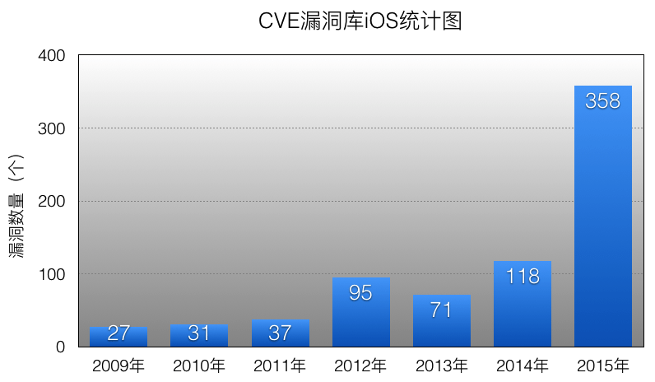
漏洞
漏洞也是Bug，是可以被利用
漏洞永远都没有办法消除，正如Bug永远都没有办法消除一样
0Day，漏洞利用(Exploit)
Notes:
2010年：零信任安全最早由著名研究机构Forrester的首席分析师约翰.金德维(JohnKindervag)提出。
2011年～2017年：谷歌历时7年完成BeyondCorp项目落地。从2014年12月起，Google发表了6篇BeyondCorp相关的论文，全面介绍BeyondCorp的架构、设计部署以及用户体验等。
2017年：业界厂商大力推进零信任，包括微软、亚马逊、思科、奇安信、易安联等。
2019年至今：中央部委、国家机关、中大型企业开始探索实践零信任安全架构，多个零信任安全项目落地。
前面讲到零信任既然是一个安全理念，那需要通过什么技术手段去实现它呢？接下来就和大家分享下实现零信任的三种架构。

Slide 11
CVE 漏洞 TOP25（2019）
排名 | CWE-ID | CWE类型 | 评分
1 | CWE-119 | 对内存缓冲区内的操作限制不当 | 75.56
2 | CWE-79 | 跨站脚本 | 45.69
3 | CWE-20 | 输入验证不当 | 43.61
4 | CWE-200 | 信息泄露 | 32.12
5 | CWE-125 | 越界读取 | 26.53
6 | CWE-89 | SQL注入 | 24.54
7 | CWE-416 | 释放后重用 | 17.94
8 | CWE-190 | 整数溢出或环绕 | 17.35
9 | CWE-352 | 跨站请求伪造 | 15.54
10 | CWE-22 | 路径遍历 | 14.10
11 | CWE-78 | OS命令注入 | 11.47
12 | CWE-787 | 越界写入 | 11.08
13 | CWE-287 | 授权不当 | 10.78
14 | CWE-476 | 空指针逆向引用 | 9.74
15 | CWE-732 | 对关键资源的权限分配错误 | 6.33
16 | CWE-434 | 未限制上传威胁类型的文件 | 5.50
17 | CWE-611 | 对XML外部实体引用限制不当 | 5.48
18 | CWE-94 | 代码注入 | 5.36
19 | CWE-798 | 使用硬编码凭据 | 5.12
20 | CWE-400 | 不受控制的资源消耗 | 5.04
21 | CWE-772 | 有效生命期后未能释放资源 | 5.04
22 | CWE-426 | 不可信的搜索路径 | 4.40
23 | CWE-502 | 对不可信的数据反序列化 | 4.30
24 | CWE-269 | 权限管理不当 | 4.23
25 | CWE-295 | 证书验证不当 | 4.06
https://cwe.mitre.org/top25/archive/2019/2019_cwe_top25.html
Notes:
2010年：零信任安全最早由著名研究机构Forrester的首席分析师约翰.金德维(JohnKindervag)提出。
2011年～2017年：谷歌历时7年完成BeyondCorp项目落地。从2014年12月起，Google发表了6篇BeyondCorp相关的论文，全面介绍BeyondCorp的架构、设计部署以及用户体验等。
2017年：业界厂商大力推进零信任，包括微软、亚马逊、思科、奇安信、易安联等。
2019年至今：中央部委、国家机关、中大型企业开始探索实践零信任安全架构，多个零信任安全项目落地。
前面讲到零信任既然是一个安全理念，那需要通过什么技术手段去实现它呢？接下来就和大家分享下实现零信任的三种架构。

Slide 12
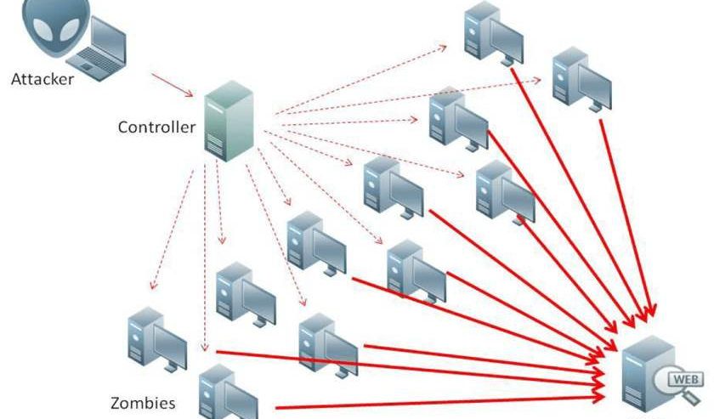
DDoS
DDOS
DoS是Denial of Service的简称，即拒绝服务，造成DoS的攻击行为被称为DoS攻击，其目的是使计算机或网络无法提供正常的服务。最常见的DoS攻击有计算机网络宽带攻击和连通性攻击
DDoS 分布式拒绝服务攻击，无法规避，只能通过流量清洗中心进行缓解

Slide 13
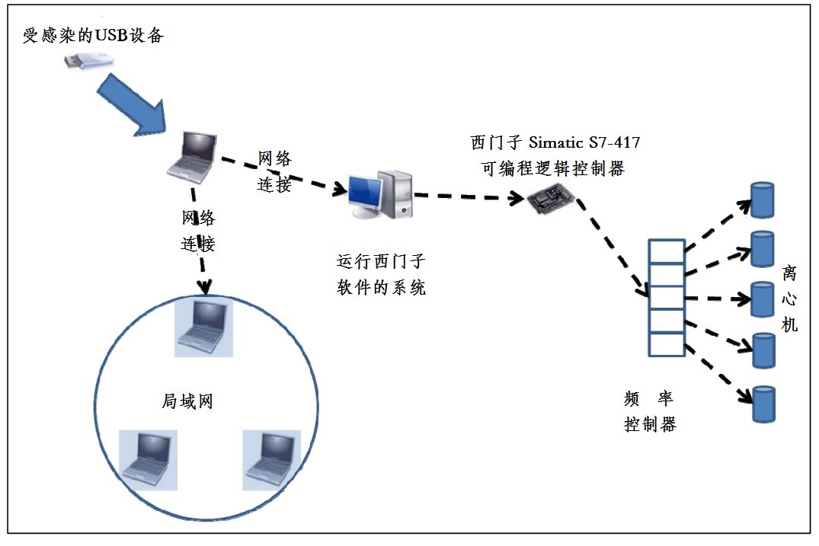
APT(Advanced Persistent Threat 高级持续性威胁)
震网行动(Stuxnet)
感染外部主机；然后感染U盘，利用快捷方式文件解析漏洞(MS10-046)，传播到内部网络；在内网中，通过快捷方式解析漏洞、RPC远程执行漏洞(MS08-067)、打印机后台程序服务漏洞(MS10-061)，实现联网主机之间的传播；最后抵达安装了WinCC软件的主机，展开攻击。
https://www.freebuf.com/articles/system/19059.html
https://www.freebuf.com/vuls/215817.html
Notes:
2010年：零信任安全最早由著名研究机构Forrester的首席分析师约翰.金德维(JohnKindervag)提出。
2011年～2017年：谷歌历时7年完成BeyondCorp项目落地。从2014年12月起，Google发表了6篇BeyondCorp相关的论文，全面介绍BeyondCorp的架构、设计部署以及用户体验等。
2017年：业界厂商大力推进零信任，包括微软、亚马逊、思科、奇安信、易安联等。
2019年至今：中央部委、国家机关、中大型企业开始探索实践零信任安全架构，多个零信任安全项目落地。
前面讲到零信任既然是一个安全理念，那需要通过什么技术手段去实现它呢？接下来就和大家分享下实现零信任的三种架构。

Slide 14
攻防
杀毒
补丁
新一代安全技术
1 特征码+杀毒引擎
1 漏洞扫描
1 隔离(Sandbox)
2 网络隐身
2 云查杀+白名单
2 修复漏洞
3 可信计算
3 大数据+AI
4 拟态防御
5 大数据+AI
Notes:
2010年：零信任安全最早由著名研究机构Forrester的首席分析师约翰.金德维(JohnKindervag)提出。
2011年～2017年：谷歌历时7年完成BeyondCorp项目落地。从2014年12月起，Google发表了6篇BeyondCorp相关的论文，全面介绍BeyondCorp的架构、设计部署以及用户体验等。
2017年：业界厂商大力推进零信任，包括微软、亚马逊、思科、奇安信、易安联等。
2019年至今：中央部委、国家机关、中大型企业开始探索实践零信任安全架构，多个零信任安全项目落地。
前面讲到零信任既然是一个安全理念，那需要通过什么技术手段去实现它呢？接下来就和大家分享下实现零信任的三种架构。

Slide 15
主流安全产品介绍
PART
03

Slide 16
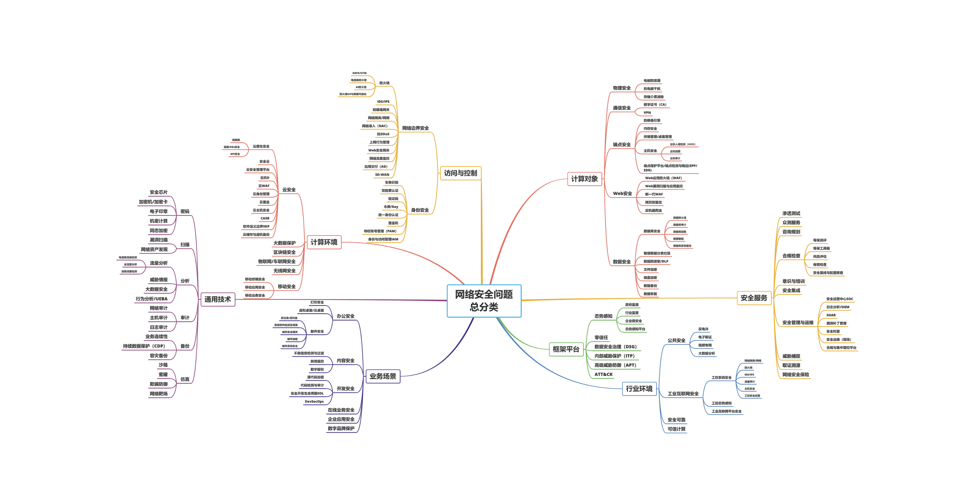
网络安全全景范围
Notes:
2010年：零信任安全最早由著名研究机构Forrester的首席分析师约翰.金德维(JohnKindervag)提出。
2011年～2017年：谷歌历时7年完成BeyondCorp项目落地。从2014年12月起，Google发表了6篇BeyondCorp相关的论文，全面介绍BeyondCorp的架构、设计部署以及用户体验等。
2017年：业界厂商大力推进零信任，包括微软、亚马逊、思科、奇安信、易安联等。
2019年至今：中央部委、国家机关、中大型企业开始探索实践零信任安全架构，多个零信任安全项目落地。
前面讲到零信任既然是一个安全理念，那需要通过什么技术手段去实现它呢？接下来就和大家分享下实现零信任的三种架构。

Slide 17
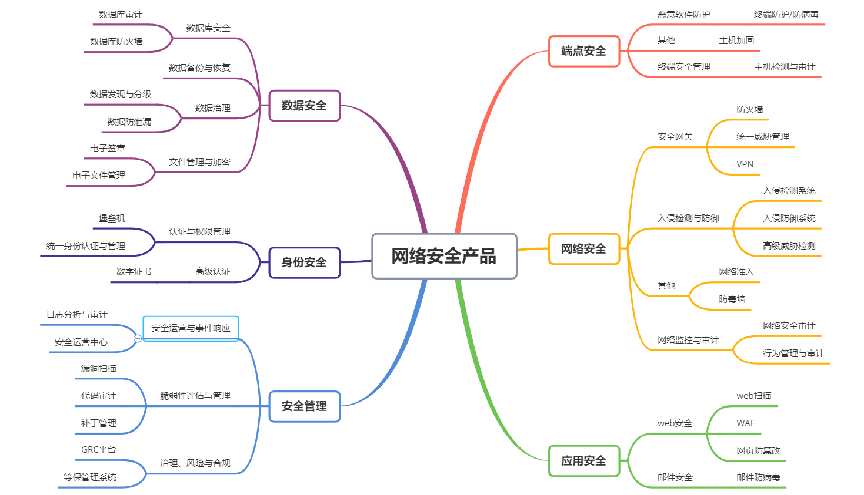
安全产品分类
Notes:
安全控制中心：
基于用户、设备、应用、指纹、令牌，多因子的用户认证，确保用户可信
全流程可视化的策略控制和管理，最小权限原则下发细粒度访问授权
以人为中心的态势感知，即时察觉异常行为，动态调整风险和信任策略
可信安全代理：
基于动态防火墙的应用隐身，保护应用不被攻击者发现
动态风险和信任策略的执行，即时应对异常行为
一致体验的引流机制，保证用户内外网同样的操作习惯
可信访问入口：
定制企业级浏览器，最小化网络攻击面
Web/CS应用的统一安全接入，便捷用户体验
全适配的APP和SDK，支持全渠道的应用安全接入

Slide 18
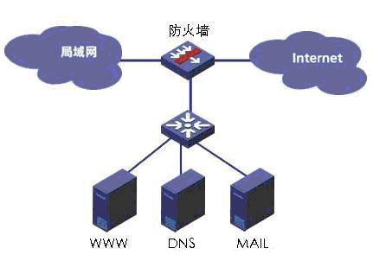
防火墙（FireWall）
主要作用：
划分网络边界
加固内网安全
按软、硬件形式分类：
硬件级别：H3C、思科、深信服……
    软件级别：iptables、firewalld……
按技术分类：
包过滤型防火墙
应用代理型防火墙，如：WAF
按部署分类：
网关模式：部署在网络出口
透明模式：部署在内网任意节点
防火墙的主要功能：
过滤进出网络的数据
管理进出访问网络的行为
封堵某些禁止业务
记录通过防火墙信息内容和活动
对网络攻击检测和告警
防火墙的主要功能：
过滤进出网络的数据
管理进出访问网络的行为
封堵某些禁止业务
记录通过防火墙信息内容和活动
对网络攻击检测和告警
防火墙的主要功能：
过滤进出网络的数据
管理进出访问网络的行为
封堵某些禁止业务
记录通过防火墙信息内容和活动
对网络攻击检测和告警
防火墙的主要功能：
过滤进出网络的数据
管理进出访问网络的行为
封堵某些禁止业务
记录通过防火墙信息内容和活动
对网络攻击检测和告警
防火墙的主要功能：
过滤进出网络的数据
管理进出访问网络的行为
封堵某些禁止业务
记录通过防火墙信息内容和活动
对网络攻击检测和告警
防火墙的主要功能：
过滤进出网络的数据
管理进出访问网络的行为
封堵某些禁止业务
记录通过防火墙信息内容和活动
对网络攻击检测和告警
Notes:
2010年：零信任安全最早由著名研究机构Forrester的首席分析师约翰.金德维(JohnKindervag)提出。
2011年～2017年：从2014年12月起，Google发表了6篇BeyondCorp相关的论文，全面介绍BeyondCorp的架构和Google从2011年至今的实施情况。
2017年：业界厂商大力跟进，包括思科、微软、亚马逊、Cyxtera等。
2018年至今：中央部委、国家机关、中大型企业开始探索实践零信任安全架构，多个零信任安全项目落地。

Slide 19
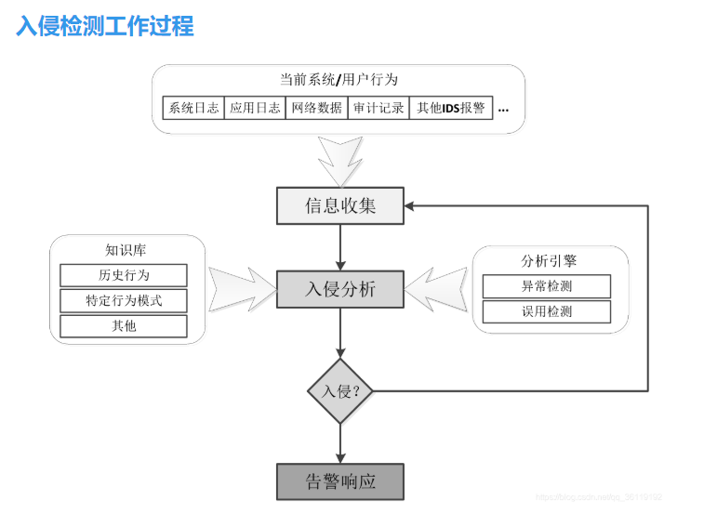
入侵检测系统（IDS）
入侵检测系统功能：
监测并分析用户和系统的活动
核查系统配置和漏洞
对操作系统进行日志管理，并识别违反安全策略的用户活动
针对已发现的攻击行为作出适当的反应，如告警、中止进程等
入侵检测系统的分类
主要作用：
防火墙的重要补充
克服传统防御机制的限制
按入侵检测形态：
硬件入侵检测
软件入侵检测
按目标系统的类型：
网络入侵检测
主机入侵检测
按系统结构：
集中式
分布式

Slide 20
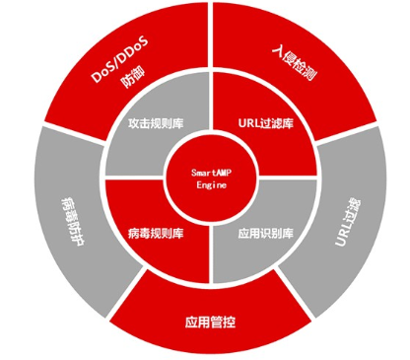
入侵防御系统（IPS)
入侵防御系统是对杀毒软件和防火墙的补充，是一种监控互联网上恶意活动的技术。
入侵防御系统主要功能是鉴别可疑活动，并对可疑活动进行防御。将可疑活动记录并上报给网络管理或安全运营中心的人员。
入侵防御系统经常作用于防火墙的后面。由于入侵检测系统是在线安装的，IPS可以分析并自动对网络流量采取措施。采取的措施包括报警、丢包 阻止数据流和重置连接。一个好的入侵防御系统最重要的是不能影响正常网路通信。另外，入侵防御系统必须高效准确的实时的抓获恶意活动，尽量减少误报。

Slide 21
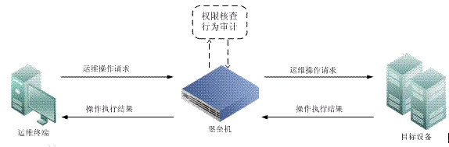
堡垒机（Bastionhost）
堡垒机也叫做运维安全审计系统，它的核心功能是 4A：身份验证 、账号管理 、授权控制、安全审计 。
堡垒机是用来控制哪些人可以登录哪些资产（事先防范和事中控制），以及录像记录登录资产后做了什么事情（事后溯源）。
Notes:
EnIAM: Identity and Access Management
EnNSSA: Network Security Situation Awareness

Slide 22

web应用防火墙（WAF）
功能：
1、WAF通过恶意特征提取和大数据行为分析，识别处理恶意流量。
2、提供用户访问审计、业务安全可视合规性检查等功能，保护网站核心业务和数据安全。
WAF是一种基础的安全保护模块，通过特征提取和分块检索技术进行特征匹配，主要针对 HTTP 访问的 Web 程序保护。
WAF部署在Web应用程序前面，在用户请求到达 Web 服务器前对用户请求进行扫描和过滤，分析并校验每个用户请求的网络包，确保每个用户请求有效且安全，对无效或有攻击行为的请求进行阻断或隔离。
Notes:
传统网络安全的重点是防御，它是基于Firewall防火墙、IDS 入侵检测、IPS 入侵防护等设备/系统构架的边界安全防御系统，一旦发现有入侵，系统则采取防御措施。
零信任的安全我们可以理解为预防，首先他将应用系统进行“隐身”，通过隐藏应用服务器的ip、端口，让入侵者无法扫描到应用服务器。应用是隐藏的，无法被发现，并且通过信息代理限制一组指定实体访问。在允许访问之前，代理会验证指定访问者的身份、上下文的策略合规性。这个机制将把应用资源从公共视野中消除，从而显著减少攻击面。

Slide 23
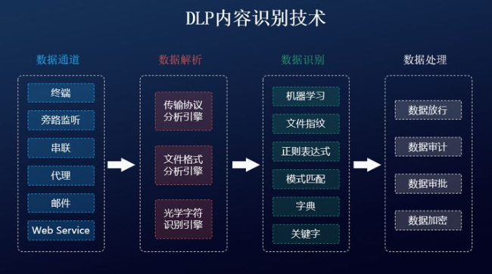
数据泄露防护（DLP)
数据泄漏主要分为三种：窃密、泄密和失密，其中95%的数据泄漏事件是因为内部人员。
DLP是以内容为核心的控制手段，对文件的内容生成指纹记录，通过终端、网关和存储，对文件进行控制。例如，密级文件外发时被网关拦截。

Slide 24
零信任发展历程
PART
04

Slide 25
SDP及零信任发展历程
1
2009年，Google遭遇APT攻击“极光行动”（Operation Aurora），推动Google重新搭建整体安全架构，诞生了BeyondCorp项目。
2
2010年，Forrester的首席分析师约翰·金德维格( John Kindervag )提出零信任网络（亦称零信任架构 zero trust model）
3
2014年4月，CSA发布SDP规范 V1.0
4
2017年，SDP入选Gartner 2017 11大顶尖信息安全技术
2018年，SDP入选Gartner 2018 CSO最应投入的十大安全项目
5
2019年7月，美国防创新委员会（DIB）近日通过《通往零信任安全之路》白皮书，敦促军方尽快实施零信任架构（ZTA）
6
7
2019年9月，美国标准与技术委员会（NIST）发布零信任架构征询稿
Notes:
2010年：零信任安全最早由著名研究机构Forrester的首席分析师约翰.金德维(JohnKindervag)提出。
2011年～2017年：谷歌历时7年完成BeyondCorp项目落地。从2014年12月起，Google发表了6篇BeyondCorp相关的论文，全面介绍BeyondCorp的架构、设计部署以及用户体验等。
2017年：业界厂商大力推进零信任，包括微软、亚马逊、思科、奇安信、易安联等。
2019年至今：中央部委、国家机关、中大型企业开始探索实践零信任安全架构，多个零信任安全项目落地。
前面讲到零信任既然是一个安全理念，那需要通过什么技术手段去实现它呢？

Slide 26
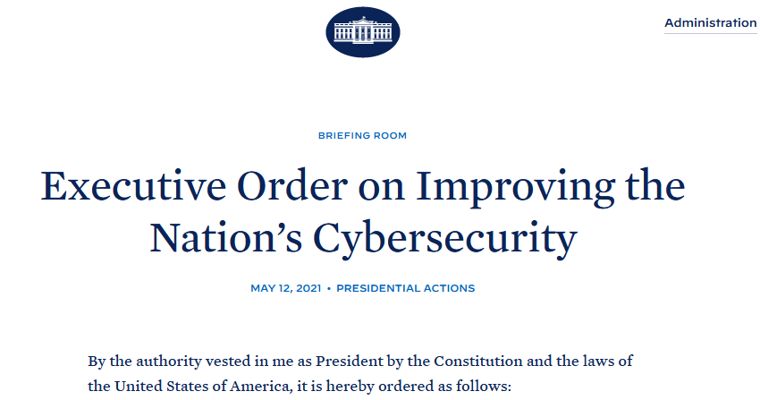
零信任最新全球标准和政策
2020年8月，美国国家标准与技术研究院NIST正式发布NIST SP 800-207零信任架构指南。
2020年10月，英国国家网络安全中心发布《零信任基本原则》草案，为政企机构实施零信任网络架构提供参考指导。
2021年2月，美国国家安全局（NSA）发布部署零信任安全准则的指南《拥抱零信任安全模型》（Embracing a Zero Trust Security Model）。
2021年5月，美国总统拜登发布行政令以加强国家网络安全，明确指示联邦各机构实施零信任架构。
2021年5月，美国国防信息系统局发布国防部零信任网络安全参考架构，帮助美军维持数字化战场上的信息优势。
Notes:
2010年：零信任安全最早由著名研究机构Forrester的首席分析师约翰.金德维(JohnKindervag)提出。
2011年～2017年：谷歌历时7年完成BeyondCorp项目落地。从2014年12月起，Google发表了6篇BeyondCorp相关的论文，全面介绍BeyondCorp的架构、设计部署以及用户体验等。
2017年：业界厂商大力推进零信任，包括微软、亚马逊、思科、奇安信、易安联等。
2019年至今：中央部委、国家机关、中大型企业开始探索实践零信任安全架构，多个零信任安全项目落地。
前面讲到零信任既然是一个安全理念，那需要通过什么技术手段去实现它呢？

Slide 27
零信任领域典型厂商
PART
05

Slide 28
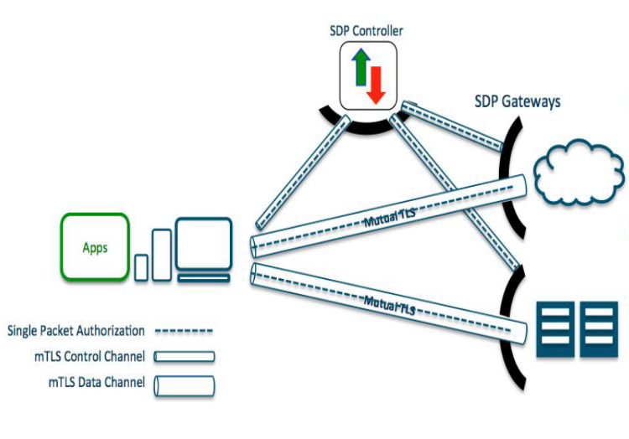

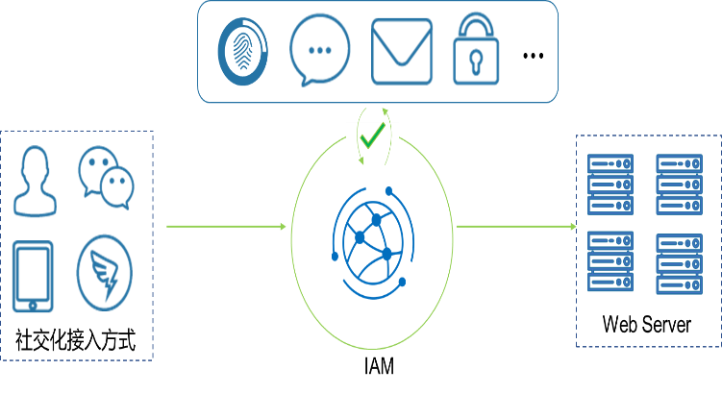
零信任三大技术
零信任架构（ZTA）三大技术：“SIM”
S：SDP
I：IAM
M：Micro Segmentation

Slide 29
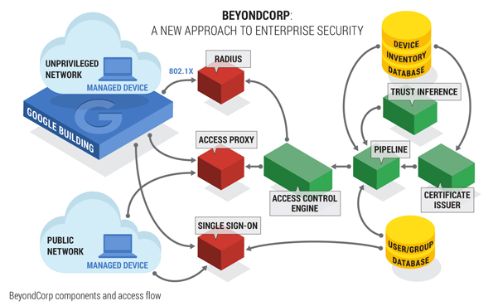
BeyondCorp

Slide 30
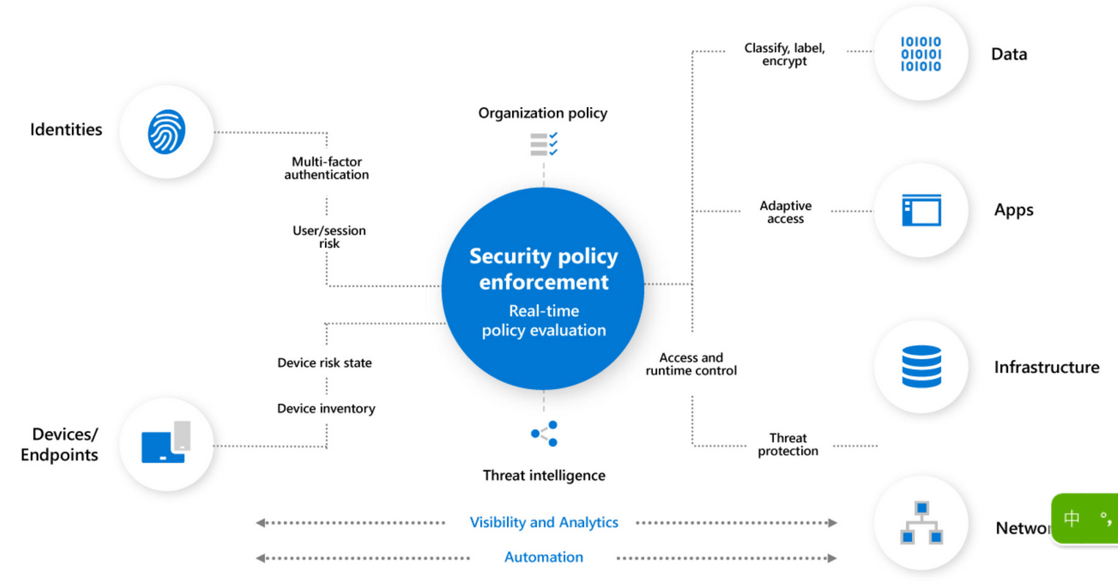
Microsoft

Slide 31
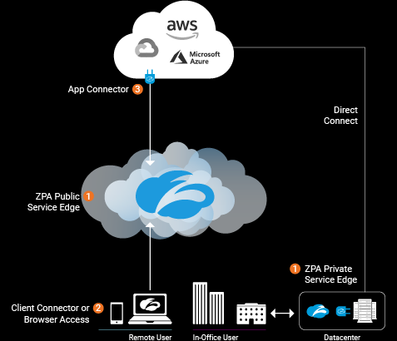
Zscaler-ZPA
1. ZPA Service Edge
无论应用在公有云还是企业内部，ZPA Service Edge作为策略引擎，保障代理安全，是客户端和应用侧连接器的通道和控制点
2. Client Connector
客户端运行在终端上，将用户流量转到zscaler云
3. App Connector
应用连接器作为客户环境中应用的前置，可发现应用并连接应用

Slide 32
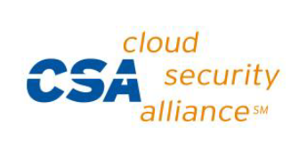
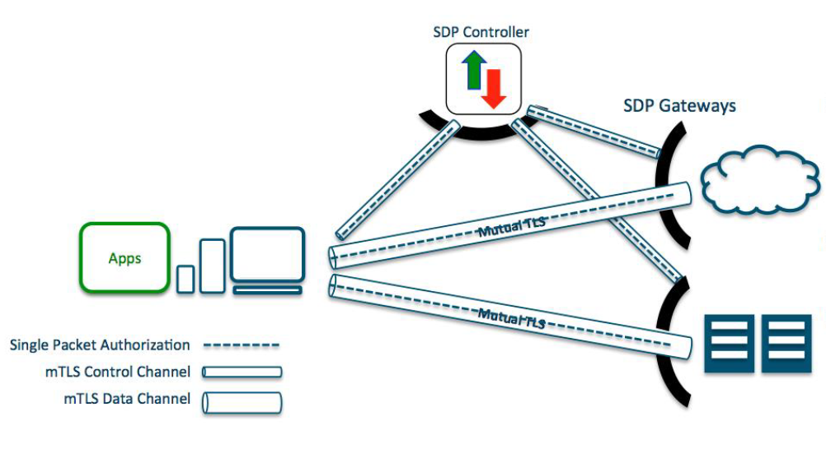





易安联SDP解决方案
按照SDP的国际标准从头开始实现产品，网络防护能力更强。
安枢——统一安全策略控制中心；
——隐藏应用、代理访问、执行策略；
安众——应用访问入口。
SDP
安枢
控制中心
应用网关
云上应用
安众
客户端
数据中心

Slide 33
零信任SDP体系形态
PART
06

Slide 34
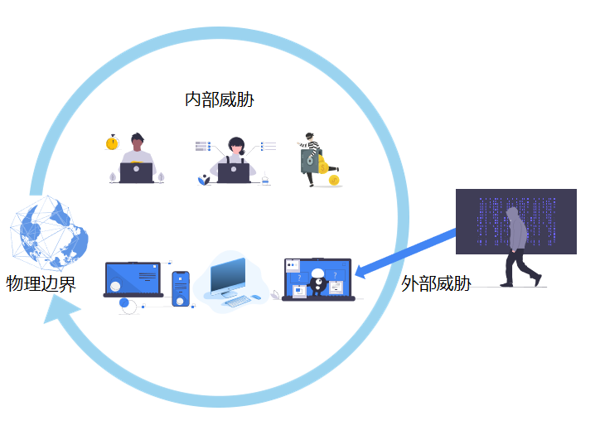
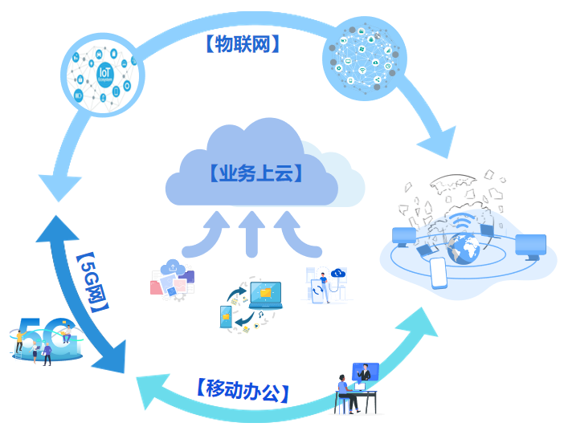
传统网络安全面临巨大挑战
新技术与业务融合带来新安全需求
内部威胁成传统安全最大安全挑战
云计算、移动互联网、IoT物联网等技术发展，使得应用和数据不再局限在内网，传统的安全边界逐渐消失
越来越多的安全威胁来自企业内部
黑客技术发展和企业移动接入让黑客更容易渗透进内网
传统安全边界开始失效

Slide 35








传统边界安全防护模型
不可信区域
可信区域
移动办公
云上应用
合作伙伴
VPN隧道
VPN隧道
第三方工作人员
边界
边界
内部数据中心应用
VPN隧道
IOT
互联网
传统边界安全防护模型

Slide 36

零信任SDP安全防护模型
不可信区域
边界
移动办公
边界
云上应用
端到端加密隧道，支持国密
合作伙伴
边界
边界
第三方工作人员
边界
边界
内部数据中心应用
端到端加密隧道，支持国密
IOT
边界
互联网
边界
零信任SDP安全防护模型

Slide 37

零信任网络安全基础理念
两种假设
假设网络外部和内部始终存在威胁
默认情况下不信任任何人、设备和应用，所有的访问必须经过认证和授权
两个建议
Never Trust,
Always Verify
细粒度访问控制策略（最小权限原则）
所有网络流量必须可视及可被审计
Notes:
零信任是一个思想。这个思想，没有客观的定义。在零信任网络这本书中列出来。两个假设，两个建议。
听起来，谁都知道。但零信任究竟包含哪些内涵，都有各自的理解。
在国外，安全公司不谈基于零信任的，就不要谈安全。美国军方，民间，美国政府都在强调，最新的网络安全架构，必须是基于信任。
究竟是什么样的思想，其实就是一句话，两个假设，两个建议。

Slide 38

零信任的安全控制准则
任何访问都需要经过认证和授权
基于动态最小权限的访问控制
01
02
安全可视化和系统策略编排
对身份、行为的持续安全评估
04
03

Slide 39
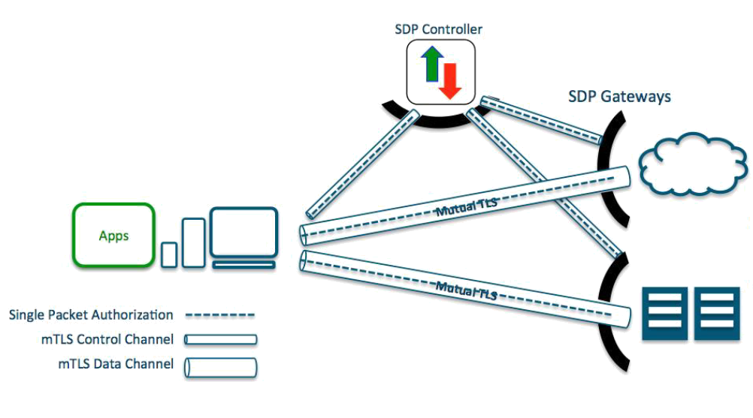

SDP(Software-Defined-Perimeter)—软件定义边界

Slide 40

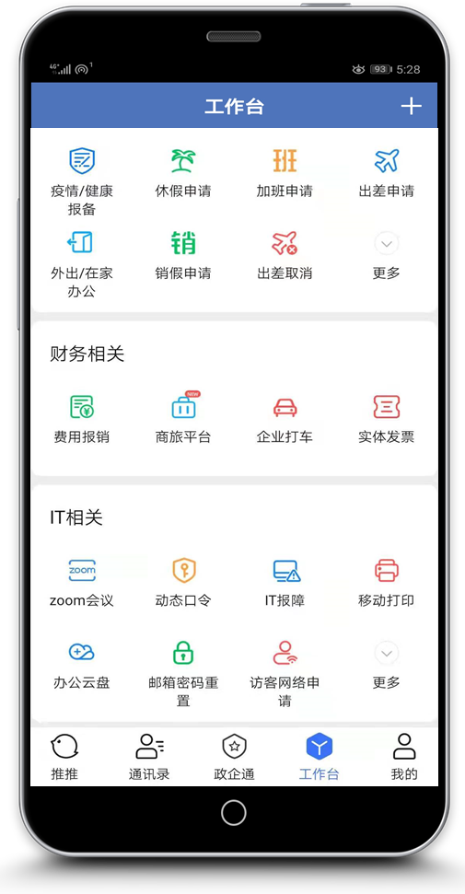
零信任整体架构
安全评估引擎
用户
设备
应用
合规
系统
网络
时间
位置
终端安全
服务端
数据采集
安全分析
流量分析
事件检测
态势呈现
终端环境感知系统
安全空间
服务端
协同联动
信任评估
用户行为分析
安全审计
监控告警
持续评估
风险/威胁
终端零信任客户端
IAM
终端环境感知代理
防火墙
零信任控制中心
认证
授权
身份管理
认证服务
终端安全组件
SSL VPN
请求\决策
授权服务
应用管理
企业安全空间
移动零信任客户端
双向TLS
SDP零信任网关
访问连接
业务应用
应用
API网关
数据服务
移动终端环境感知代理
移动终端安全组件
SSL VPN
云安全管理平台
云安全资源池
企业安全空间
专属云平台
Notes:
参考：20200312-QAX-基于零信任的移动办公安全解决方案-微信图片.pptx

Slide 41
零信任的落地目标
1，减少因用户权限和访问权限过多所带来的风险，增强组织的数据安全性，并使用一系列控制措施确保威胁无法在组织基础架构中横向移动。
2，组织的零信任架构必须具备基于用户环境、数据敏感性、应用程序安全性和设备状况的，细粒度的访问策略实施。
业务安全
数据安全
基础安全
人员安全
安全合规
•可以主动发现潜在的业务安全风险并提供解决方案，将风险控制在可接受范围内；
•有能力支撑、应对业务发展和运营过程中以及业务场景变化带来的新的业务安全风险。
•可以主动识别数据在全生命周期内和流动过程中的数据安全风险，评估合理风险等级，缩小风险暴露面；
•具备数据流动过程权限的实时判断及调控。
•具备主动发现主要安全漏洞并提供修复方案的能力，推动漏洞修复进程；
•具备对攻击行为、明显异常行为的主动感知和防御能力；
•具备对安全事件的应急响应能力。
•让员工理解自身在组织内信息安全方面的职责和义务；
•具备基于用户异常行为检测的感知能力，识别合法用户看似“合法操作” 中的威胁。
•满足安全监管、法律条文的要求，有效支持组织业务开展、运营和外部合作；
•在安全合规的基础上，构建符合组织自身特性的安全合规体系。

Slide 42
零信任AI大数据态势感知
PART
07

Slide 43

基于AI及大数据双引擎智能建模
通过提取网络中数据库安全态势指标体系中的数据，建立基于复杂网络行为模型与模拟的安全分析与预测体系，通过AI及大数据技术达到智能分析挖掘，建模的效果，内置多种安全模型：防拖库，撞库，洗库，失陷主机检测，永恒之蓝检测及防御，陌生人闯入检测等数十种模型，用户也可以自定义风险防范模型。
数据展示
通过机器学习，建立智能安全威胁模型，从而抵御来自各个维度和领域的新型安全威胁。
智能建模分析、规则自动下放，减少人为参与，实现真正的安全智能化。
数据库安全事件统一分析、数据挖掘，展现整体数据库安全态势。
大数据库技术和数据库安全深度融合，汇集全网数据库威胁情报。
数据分析
即时查询
数据报告
深度分析
多维筛选
排名计算
报表图表
动态计算
聚类
分类
多维筛选
自助提数
可视化筛选
高亮预警
数据下钻
时序
联动挖掘
自助提数
数据连接
自服务数据准备
数据集市
数据整合
数据建模
ETL
分式计算
列存储
内存计算
分布式通讯
数据库安全防护系统

Slide 44
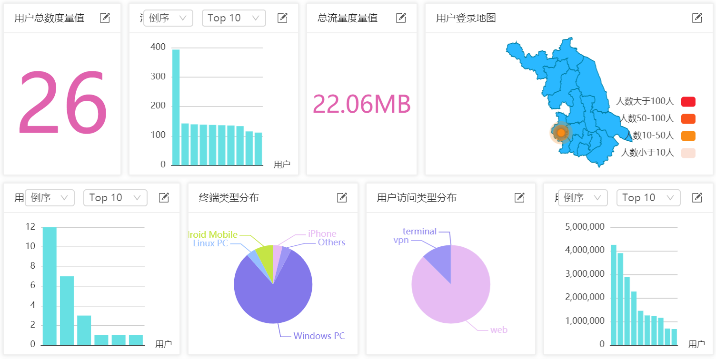
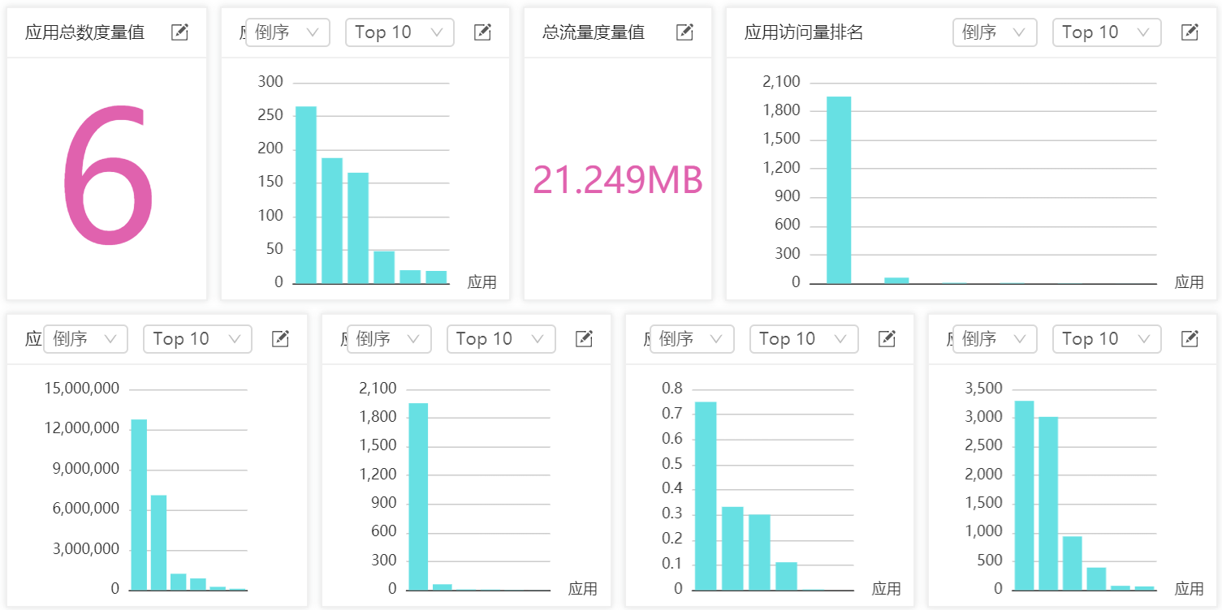
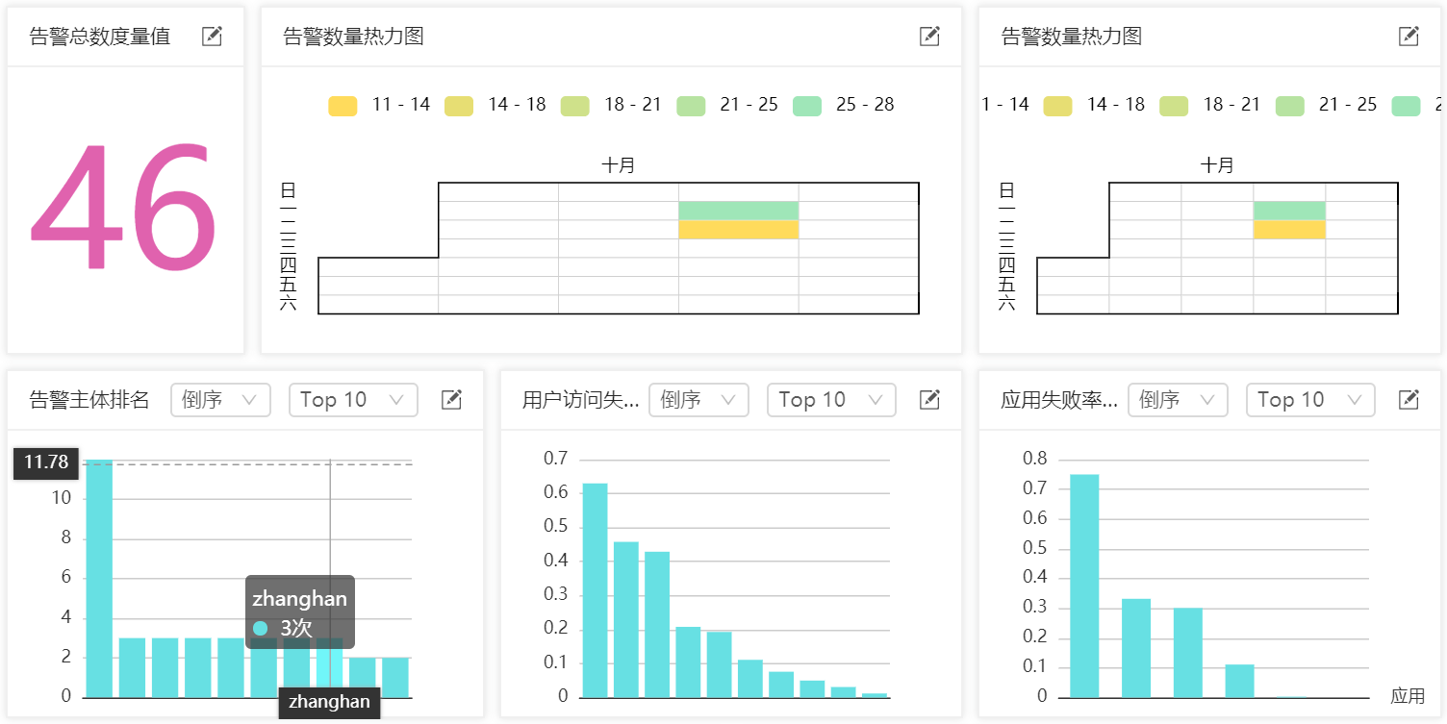
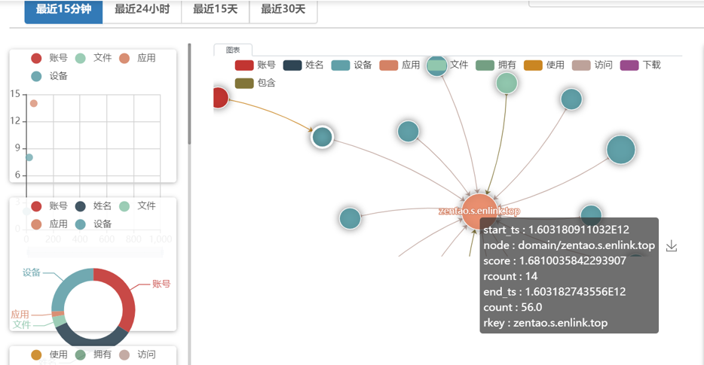
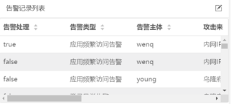
关联挖掘——态势感知解决方案
多维度可信用户行为感知
应用服务访问状态深度感知
异常审计告警，即时发现问题
关联分析、精准回溯、智能预警

Slide 45
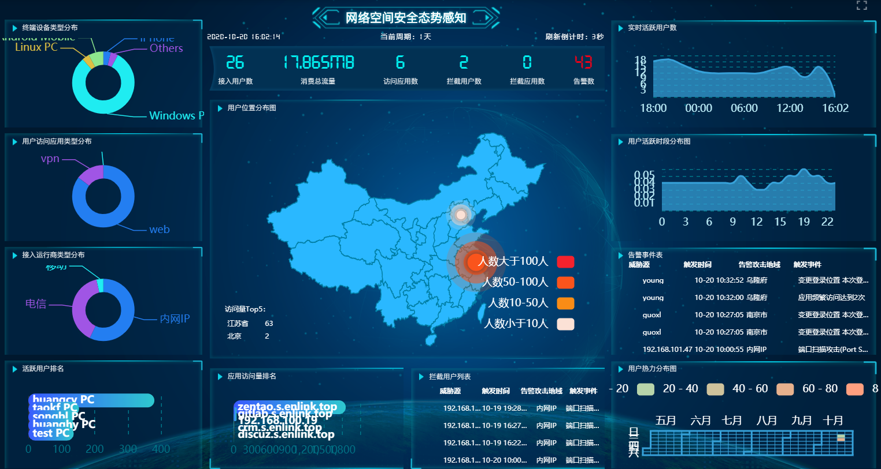
安全大屏——自定义大屏、可视化全局审计分析

Slide 46

态势感知基于用户行为的日志分析，纵深感知网络威胁
实时同步全球安全威胁情报，及时感知已知威胁
基于机器学习的多异常告警关联识别，发现告警根源
全方位多维度安全数据挖掘，支持用户、设备、应用等维度数据采集
态势感知大屏，全局把控安全态势；多种报表，智能化统计安全数据，。
EnSbrain
基于智能语义识别算法，精准识别用户上下文操作行为
优化日志查询算法，提升日志分析效率，快速发现威胁

Slide 47
零信任SDP应用场景
PART
08
远程办公
安全办公
护网行动

Slide 48

















远程办公——SDP完美替换VPN
应用可控
通道可靠
接入可信
安全增强
隐藏应用，安全防护
云上应用
最小权限控制
动态权限管理
普通浏览器
业务隐身
安全发布
基于零信任安全设计，将所有应用隐藏（包括SDP自己），这样黑客就没有攻击点。
安枢
控制中心
应用网关
钉钉、微信
业务
应用
… …
单包认证，
端口动态开启
支持国密
管理方便
基于身份、终端的细粒度动态权限
基于用户账号执行多因子认证，同时检测终端安全态势，评估用户接入信任等级，最小化用户权限。
数据中心
PC客户端
集群部署
弹性扩容
应用网关
移动App
… …
部署灵活
灵活部署，弹性扩容
业务
应用
安全沙盒
SDP的部署不需要改变现网结构，同时可以弹性扩容，大大减少管理员的人工成本。
SDK
网络边界

Slide 49
零信任SDP可完全替代VPN
传统VPN
零信任SDP
漏洞多，易被攻击
隐藏应用，安全防护
VPN是为了解决连接的问题而设计的，其架构本身就没有考虑安全问题，所以各种漏洞频现。虽然也有VPN厂家号称可以隐藏应用，但是其VPN设备本身却是暴露的，成为黑客的攻击点，某服的VPN连续两年被黑客利用泄露大量数据足以证明这个问题。
安全增强
SDP架构是基于零信任安全设计的，其设计的目的就是解决应用访问的安全，SDP的应用隐藏是将所有应用隐藏（包括SDP自己），这样黑客就没有攻击点。
仅依赖身份授权
基于身份、终端的细粒度动态权限
传统VPN在鉴定用户身份后即开放相应权限，缺乏整体的安全管控分析能力，容易受到弱口令、凭证丢失等方式的安全威胁。
管理方便
SDP在每次对用户授权时会基于用户账号执行多因子认证，同时检测终端安全态势，评估用户接入信任等级，以信任评估等级决策授权内容。
维护扩容成本高
部署灵活
灵活部署，弹性扩容
VPN的部署一般需要考虑网络的拓扑结构，升级往往要做设备替换，因为是网络层的应用因而客户端侧容易出现各种连接不上的问题，需要管理员投入大量精力，人力成本高。
SDP的部署不需要改变现网结构，同时可以随时根据需要，通过增加设备或虚拟机弹性扩容。SDP的端侧应用直接通过企业统一门户下载，应用层软件稳定性高（想想你的微信和QQ出问题的概率），大大减少管理员的人工成本。
Notes:
VPN的设计是为了解决连接，基于连接设计架构
SDP的设计是为了解决安全，基于ZT设计架构
VPN把外网用户接入内网，当作内网用户权鉴
SDP不区分内外网，把内网用户当作外网权鉴

Slide 50
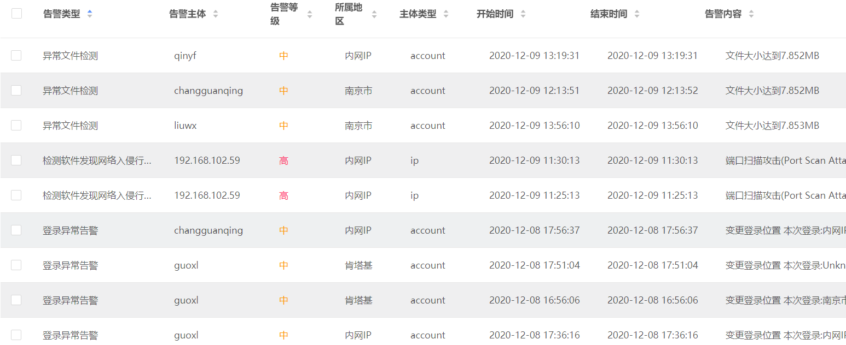
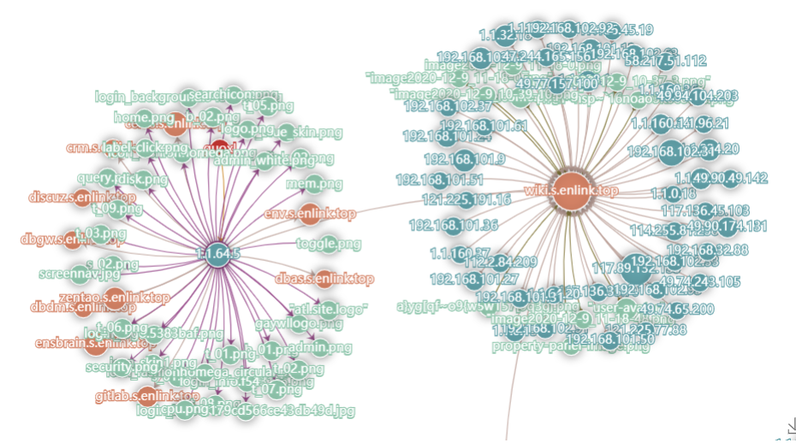
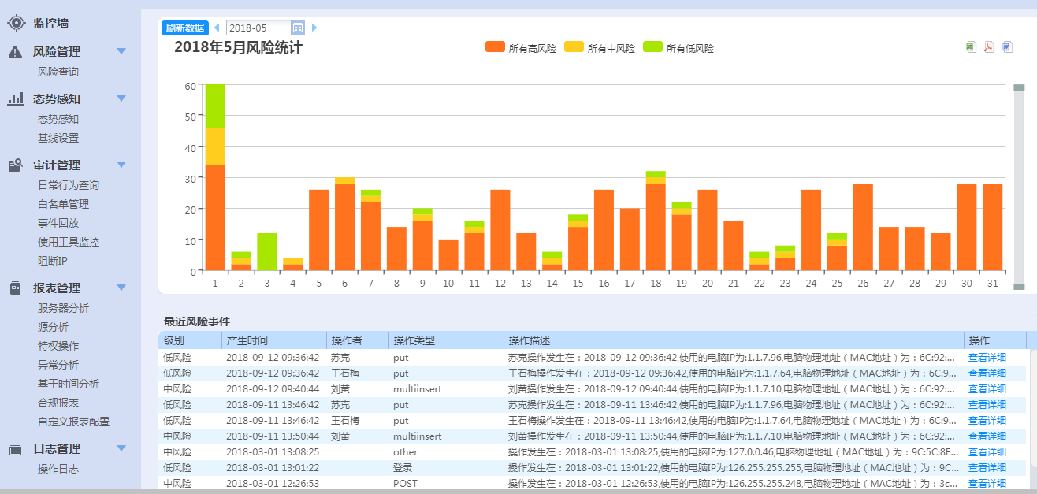
内部审查——让内鬼无处可藏
用户行为异常告警
用户/设备/应用/数据关联分析
数据库访问风险告警

Slide 51
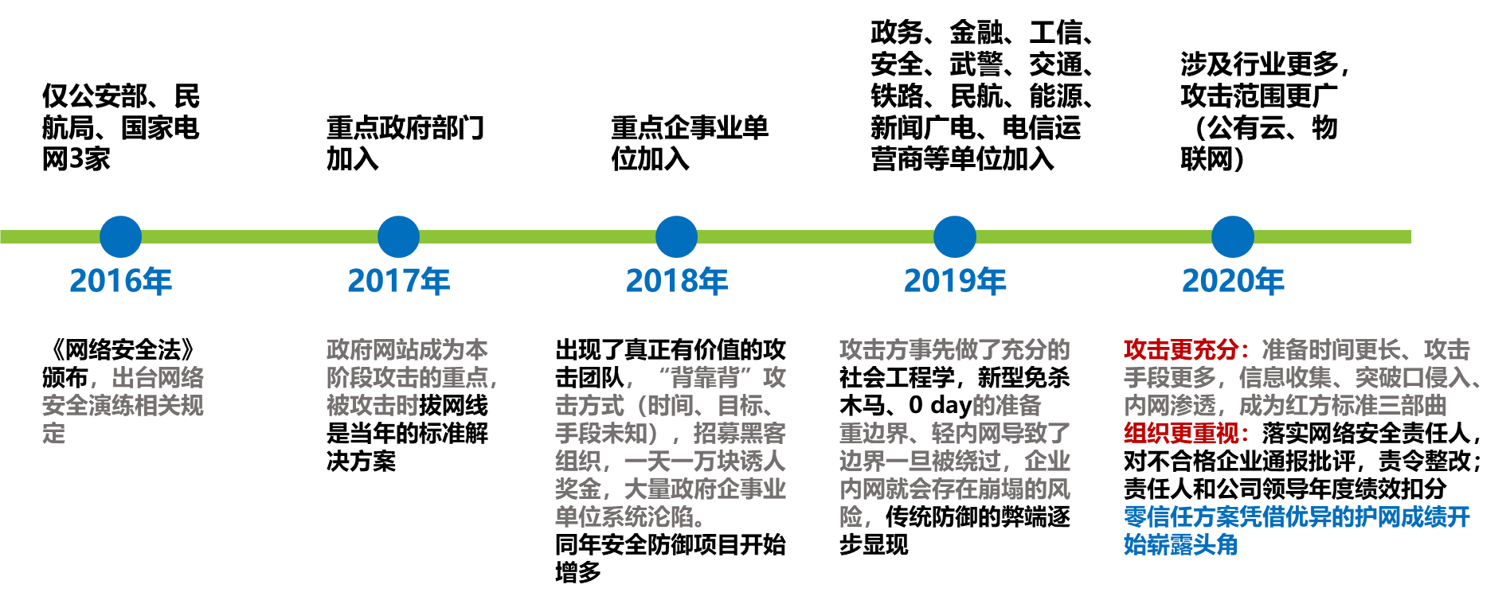
护网行动——隐藏应用轻松应对护网行动
SDP默认关闭所有TCP端口，拒绝一切TCP连接，让服务器从网络上“隐身”；只有合法用户经过SPA认证后，才会在特定时间段内开放端口等待连接，超时自动关闭。SDP的应用隐身功能不再暴露业务端口，轻松应对企业的护网行动。

Slide 52
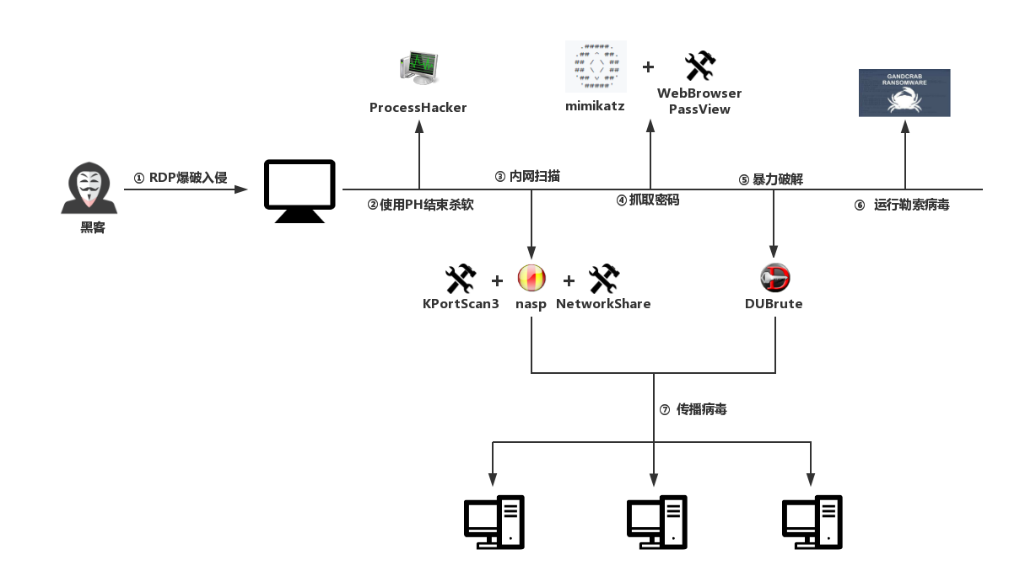
护网行动红队常用攻击路线
在护网行动中，红队最有效的入侵方式就是通过边界设备，一旦进入内网，通过扫描发现业务端口发现有价值的服务器或寻找新的跳板，攻击重要业务。以勒索病毒为例。
攻击实施步骤：
1、黑客通过RDP漏洞进行爆破入侵
2、关闭当前主机上的杀毒软件
3、内网扫描，发现更多入侵资产
4、暴力破解登录密码
5、运行勒索病毒

Slide 53
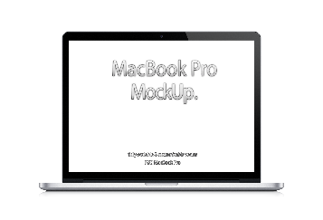


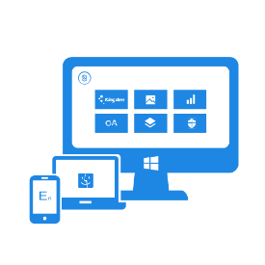


不暴露业务端口，轻松护网
默认关闭所有TCP端口，拒绝一切TCP连接，
让服务器从网络上“隐身”
只有合法用户知道怎么连接
基于SPA协议以及动态iptables的多层安全防护
3、对合法用户的IP暂时放行TCP端口（动态iptables）
连不上
TCP端口
4、建立安全加固的https连接
TCP端口
普通浏览器
安众
没反应
UDP端口
1、SPA端口敲门：
发送带特定序列号标识的UDP包
服务器
UDP端口
普通浏览器
2、验证用户身份信息
UDP端口只接收不响应
默认关闭所有TCP端口，所有TCP连接不做响应，业务不再暴露
经过SPA认证后，在特定时间段内开放端口等待连接，超时自动关闭

Slide 54
零信任安全Q&A
PART
09

Slide 55
基础问题
1）零信任安全是什么？ 答：零信任既不是技术也不是产品，而是一种新一代的网络安全防护理念。它的核心思想是“持续验证，永不信任”，默认不信任企业网络内外的任何人员、设备和应用，基于身份认证和授权重新构建访问控制的信任基础，从而确保身份可信、设备可信、应用可信和链路可信。 2）企业进行零信任改造需要花费多长时间？ 答：零信任改造并不是一蹴而就，需要结合用户的业务现状、需求来做评估，并且零信任改造会改变用户一定的使用习惯，所以建议先以小范围的业务部门、业务系统做试点，在逐步进行推广。 3）如何保证SDP产品本身安全性？ 答：①管理通道和用户通道端口隔离，管理通道使用ACL白名单； ②操作系统安全，使用无高风险漏洞CentOS版本，配置监听非知名端口，防暴力破解，裁剪root权限登陆和账号密码登陆，使用证书登陆，裁剪弱安全算法； ③web应用安全，应用端口隐藏只对鉴权用户开放，增加sql注入攻击，xss攻击特征匹配； ④软件发布安全，软件发布版本使用GPG签名； ⑤SSL安全，使用最新版本openssl版本进行ssl通信。 4）零信任与下一代防火墙的关系，是冲突或相互为冗余的关系？ 答：防火墙仍然解决的是边界安全，防火墙仍然是基于已知的风险的保护。零信任是先认证，后连接，而防火墙是先连接，后认证。 5）零信任可以解决互联网访问、内网访问两方面的安全吗? 答：零信任本身解决访问安全，根据部署方式的不同，可能针对性地解决互联网访问内网的安全，也可以同时解决内网的访问安全，可能涉及进行的IT架构调整。

Slide 56

现场问答

Slide 57
谢谢

